Slide 1
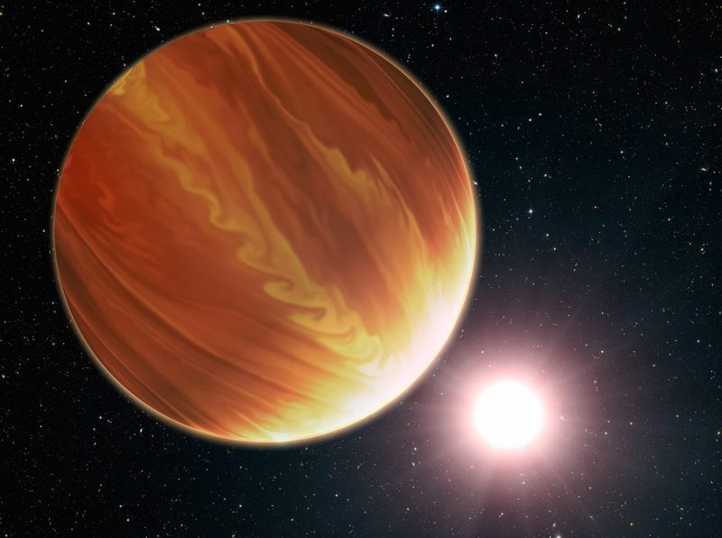
(Tylos)تیلوس
کهکشان: راه شیری
ستاره: WASP-121
فاصله تا زمین: ۹۰۰ سال نوری
این سیاره اقیانوس‌هایی از گدازه دارد و ابرهای درخشان آن باران گدازه می‌بارند!

Slide 2
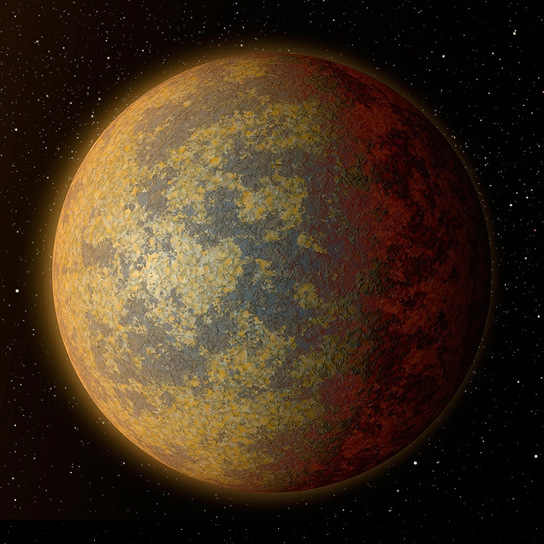
HD 34445b
کهکشان: راه شیری
ستاره: GW Orionis
فاصله تا زمین: ۱۳۰۰ سال نوری
این سیاره سه ستاره دارد! و نور بسیار زیادی دریافت می‌کند.

Slide 3
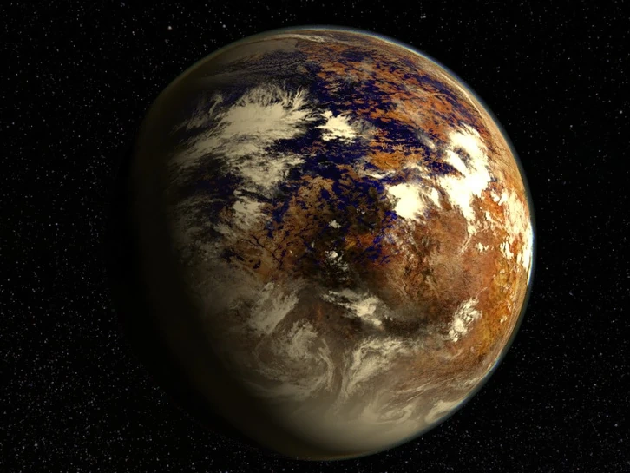
(Proxima Centauri b)پروکسیما قنطورس بی
کهکشان: راه شیری
ستاره: پروکسیما قنطورس (نزدیک‌ترین سامانه‌ی ستاره‌ای به ما)
فاصله تا زمین: ۴.۲ سال نوری
این سیاره شبیه یک بیابان است و "قفل کشندی" دارد؛ یعنی یک سمت آن همیشه روز و سمت دیگرش همیشه شب است.

Slide 4
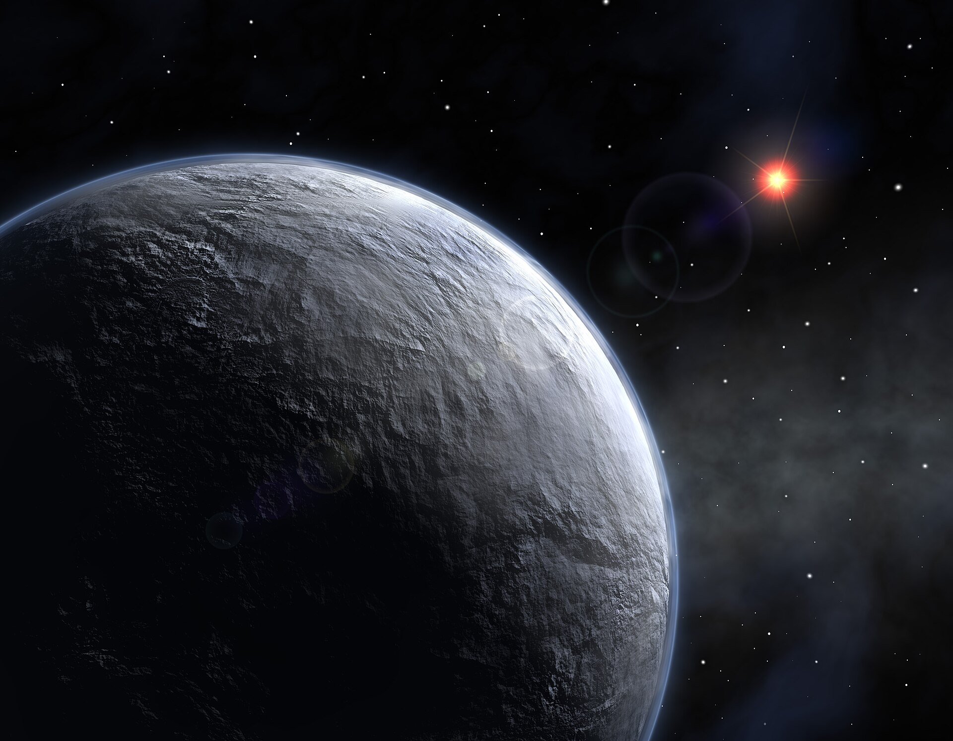
OGLE-2005-BLG-390Lb (نام مستعار: «هات» Hoth)
کهکشان: راه شیری
ستاره: OGLE-2005-BLG-390
فاصله تا زمین: ۲۱٬۵۰۰ سال نوری
بیشتر سطح این سیاره پوشیده از یخ است، اما احتمال دارد کمی آب مایع در آن وجود داشته باشد که بتواند از زندگی پشتیبانی کند!

Slide 5
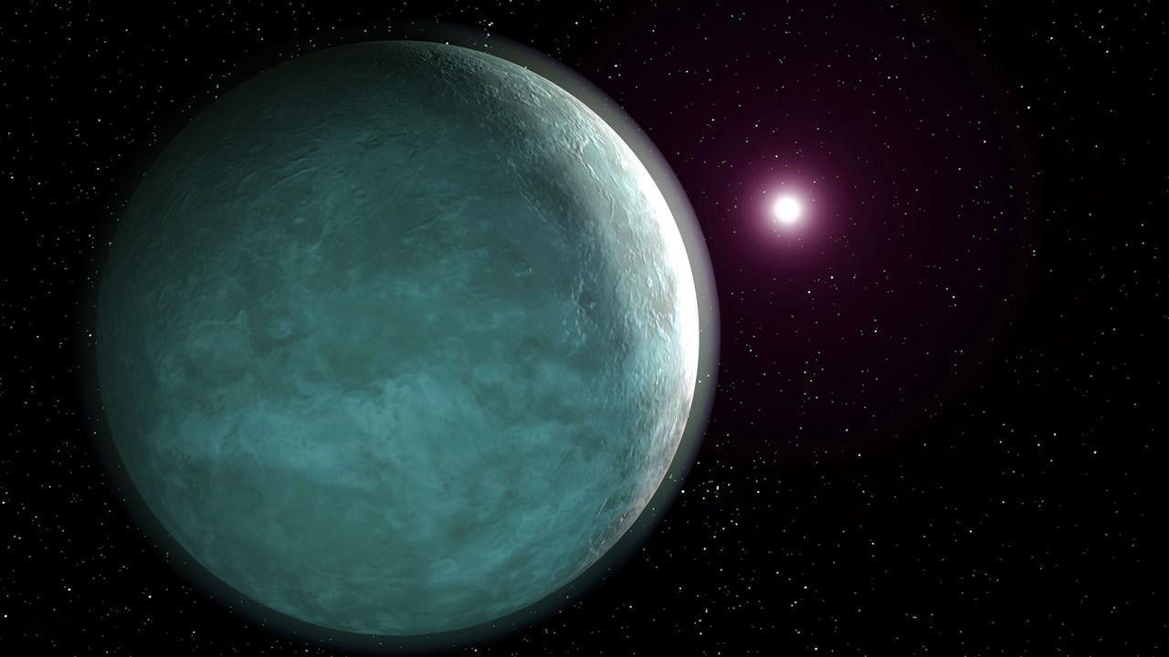
TOI-2257b
کهکشان: راه شیری
ستاره: TOI-2257
فاصله تا زمین: ۱۸۸ سال نوری
مدار این سیاره بیضی‌شکل است، به همین دلیل تابستان‌های خیلی داغ و زمستان‌های بسیار سرد دارد.

Slide 6
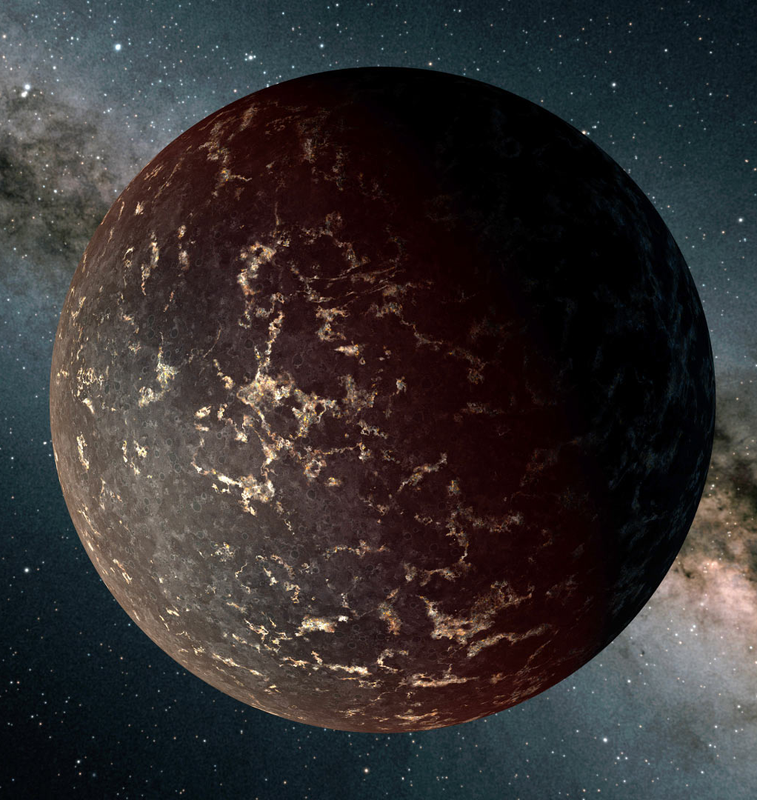
) Kua’kua کوآکوا (
کهکشان: راه شیری
ستاره: LHS 3844
فاصله تا زمین: ۴۸.۵ سال نوری
نیروی گرانش شدید این ستاره باعث زلزله‌های پی‌درپی در سطح سیاره می‌شود.

Slide 7
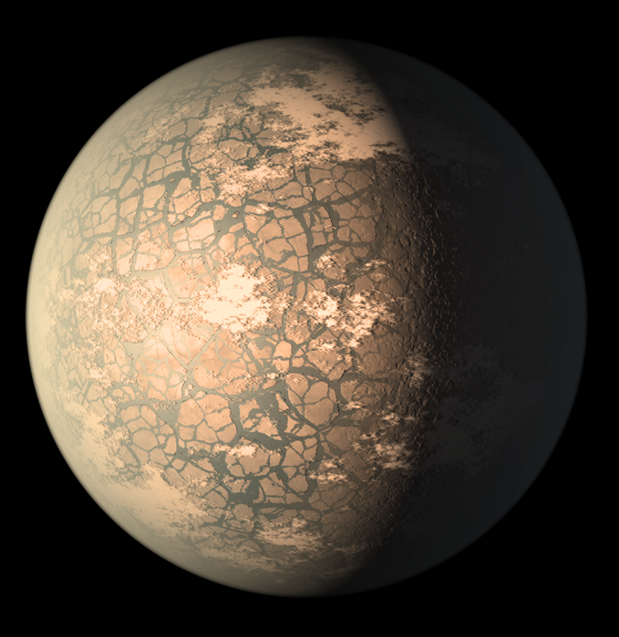
TRAPPIST-1F
کهکشان: راه شیری
ستاره: TRAPPIST-1
فاصله تا زمین: ۳۹.۴۶ سال نوری
این ستاره از نوع شراره‌ای است؛ هر چند روز یک‌بار انفجاری از انرژی و نور دارد و بعد دوباره آرام می‌شود.

Slide 8
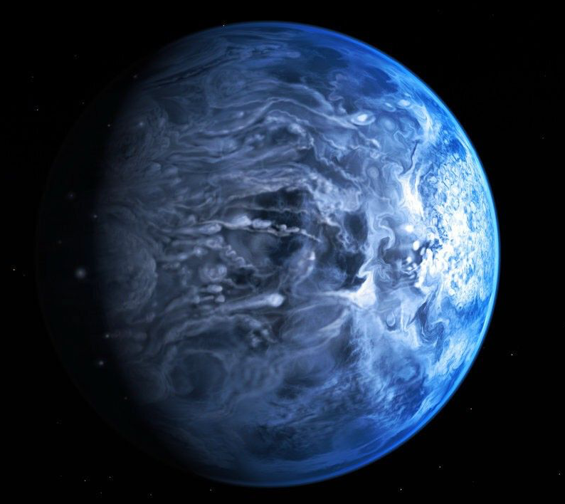
HD 189733 b
کهکشان: راه شیری
ستاره: HD 189733 A
فاصله تا زمین: ۶۳ سال نوری
این سیاره طوفان‌هایی با سرعت ۸۰۰۰ کیلومتر در ساعت دارد و از ابرهایی تشکیل شده که باران شیشه‌های تیز می‌بارند!

Slide 9
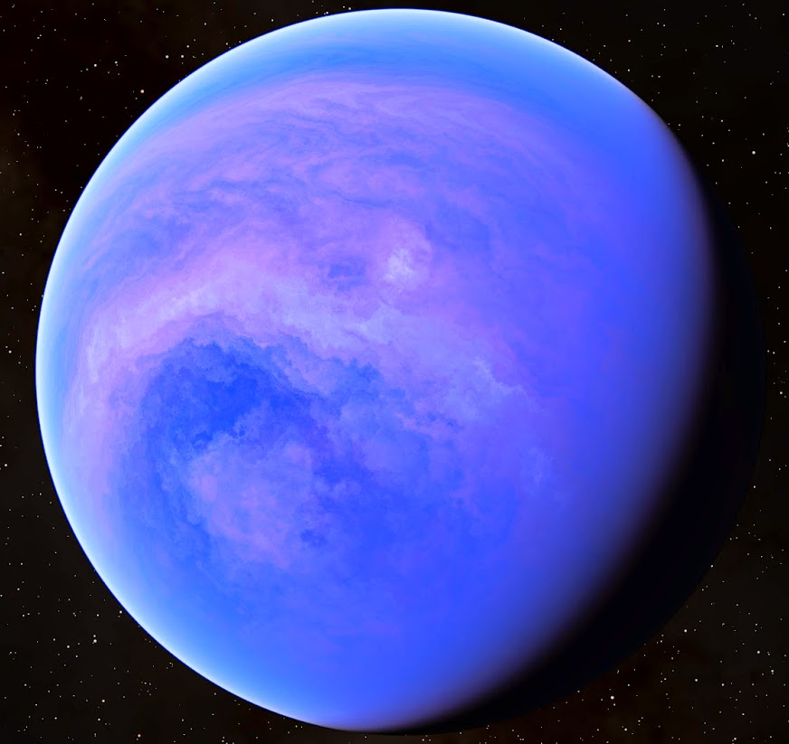
(Enaiposha)اِناایپوشا
کهکشان: راه شیری
ستاره: GJ 1214
فاصله تا زمین: ۴۷ تا ۴۸ سال نوری
جوّ این سیاره از مه خیلی غلیظ و سنگین تشکیل شده است.

Slide 10
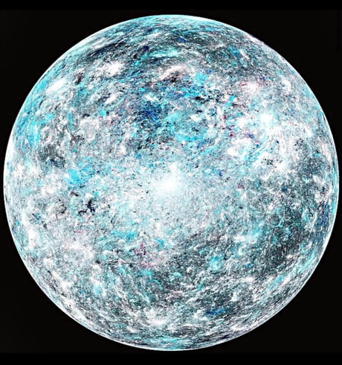
55 Cancri e
کهکشان: راه شیری
ستاره: 55 Cancri
فاصله تا زمین: ۴۰ سال نوری
سطح این سیاره ممکن است از الماس‌های درخشان تشکیل شده باشد!

Slide 11
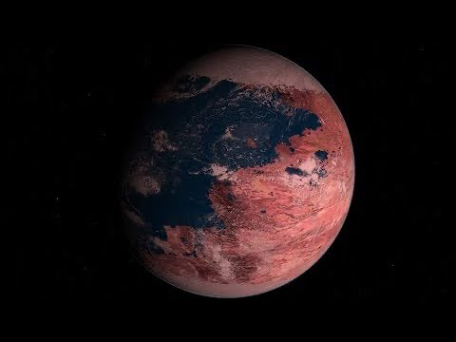
Kepler-442b
کهکشان: راه شیری
ستاره: Kepler-442
فاصله تا زمین: ۱۱۹۶ سال نوری
این سیاره نوری خیلی کم از ستاره‌اش دریافت می‌کند. سطح آن تقریباً همیشه تاریک است.

Slide 12
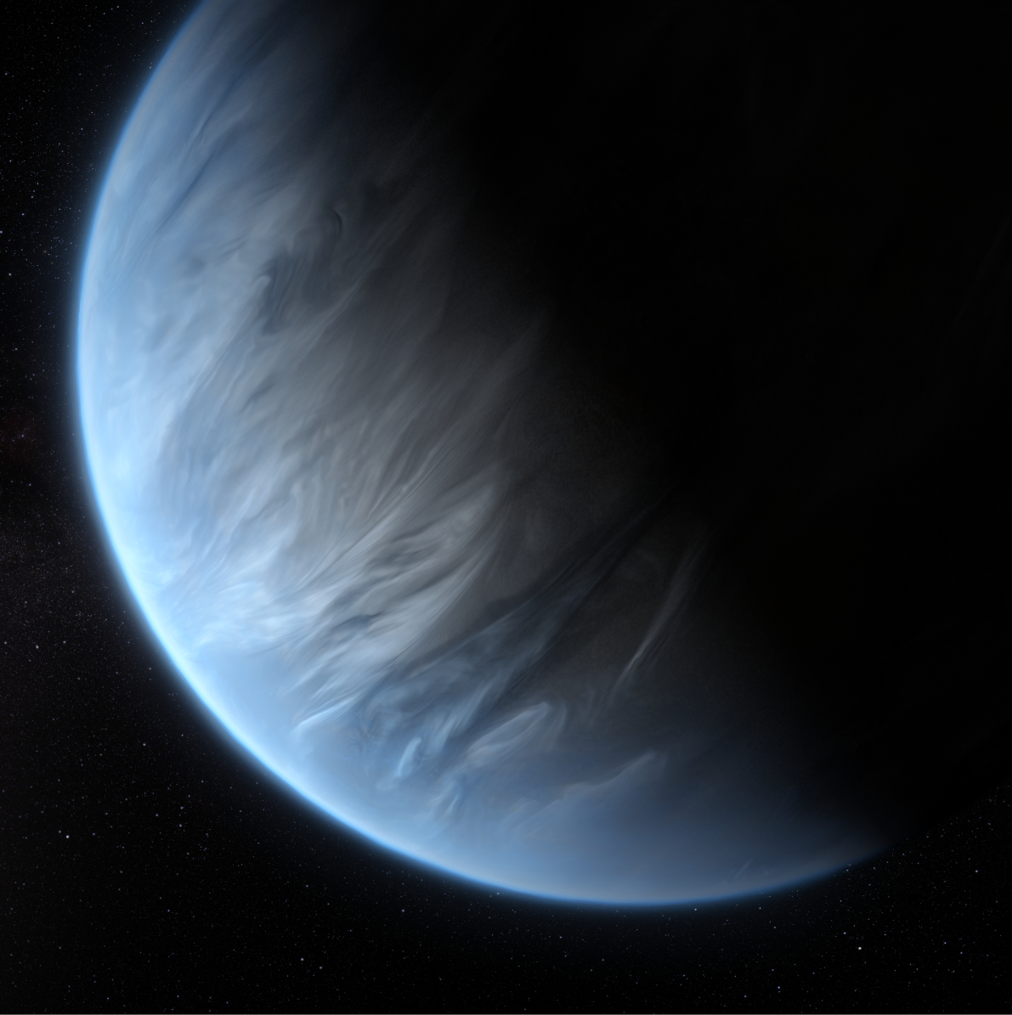
K2-18b
کهکشان: راه شیری
ستاره: K2-18
فاصله تا زمین: ۱۲۰ سال نوری
هیچ خشکی‌ای در سطح این سیاره وجود ندارد؛ کل سطحش را اقیانوس پوشانده است.

Slide 13
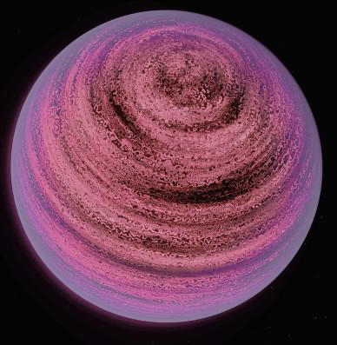
PSO J318.5-22
کهکشان: راه شیری
ستاره: ندارد؛ این یک سیاره‌ی سرگردان است!
فاصله تا زمین: ۸۰ سال نوری
چون ستاره ندارد، همیشه شب است. اما گرمای درونی خودش باعث شده به رنگ صورتی بدرخشد.

